Slide 1
mhw3
Carla Finocchiaro
1000011572

Slide 2


API Utilizzate
EDAMAM RECIPES: fornisce delle API utili per restituire una lista di ricette che corrispondono ai criteri forniti. L’API utilizzata è accessibile tramite apiKey https://developer.edamam.com/edamam-docs-recipe-api
SPOTIFY: fornisce un’API utili per restituire una serie di informazioni su uno specifico podcast, identificato da un id. Questa API è accessibile tramite OAuth2.0 https://developer.spotify.com/documentation/web-api/reference/#/

Slide 3

EDAMAM
Access Point: https://api.edamam.com/api/recipes/v2
Metodo Richiesto: GET
Parametri GET:
type = public (obbligatorio)
q = valore inserito nel form
app_id = fornito in seguito alla registrazione al sito
app_key= fornito in seguito alla registrazione al sito
All’interno del sito è stata creata un’icona nella barra di ricerca. Al click si apre una finestra modale che contiene un form, in cui verrà inserita una parola chiave per, appunto, cercare le ricette desiderate. Dopo il submit del form, verrà eseguita la funzione search.

Slide 4
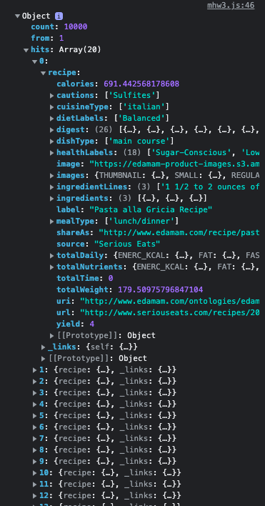
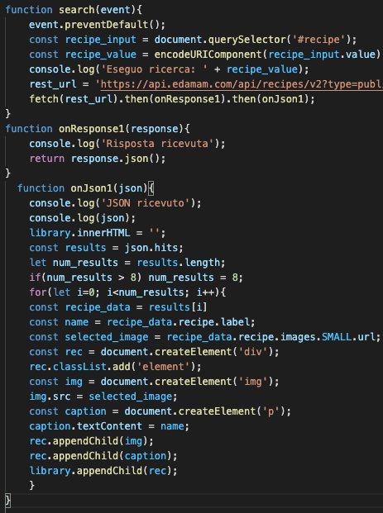

L’ogetto Json restituito contiene diversi campi, tra i quali si trova:
Un campo contenente immagini, di diverse dimensioni.
ES: json.hits[2].recipe.images.SMALL.url
Un campo contenente il nome della ricetta
ES: json.hits[2].recipe.label
Ho scelto di utilizzare i primi 8 risultati e far comparire un’immagine e il nome della ricetta, nella stessa finestra modale.
La modale si può chiudere, permettendo all’utente di navigare ancora nel sito dall’icona in alto a destra

Slide 5

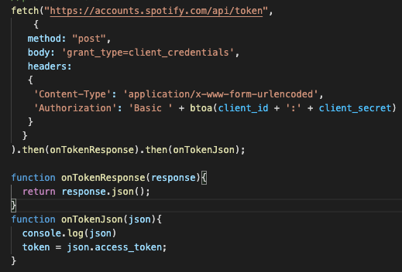

SPOTIFY
Richiesta del token
Access Point: https://account.spotify.com/api/token
Metodo Richiesto: POST
Parametri Body Richiesti: grant_type : client_credentials
Parametri Header Richiesti: Authorization Basic + client_id:client_secret
Content-Type: application/x-www-form-urlencoded
client_id e client_secret sono stati forniti in seguito alla registrazione al sito
La funzione onTokenJson fa stampare su console l’oggetto di tipo Json, che contiene il token, la durata del token e il tipo di token

Slide 6
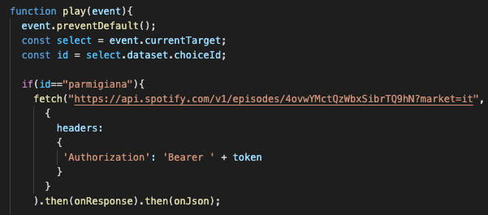

SPOTIFY
ID UTILIZZATI
Parmigiana: 4ovwYMctQzWbxSibrTQ9hN
Carbonara: 08BJs3u4C2MhUJESVph4gc
Lasagne: 5XRLMVjU9vdtIhBd4BdiRW
pizza: 4WTLq7uXaCw4gTl1DqdDss
Tiramisu: 6ErDemSZwImeTLASIqfX9N
Richiesta HTTP
Access Point: https://api.spotify.com/v1/episodes/{id}
Metodo Richiesto: GET
Parametri Header Richiesti: Authorization: tipo di token + token(ottenuto dalla funzione OnTokenJson)
Parametri GET: market = Un codice paese ISO 3166-1 alpha-2 (obbligatorio)
L’id è l’entificatore di base 62 che si trova alla fine dell'URI di Spotify
All’interno del sito è stata creata un’icona , accanto al tempo di preparazione di ogni ricetta. Al click su questa icona, va in esecuzione una funzione che, innanzitutto identifica quale dei cinque bottoni è stato premuto. A seconda di ciò, compie una fetch, passando un id diverso.

Slide 7
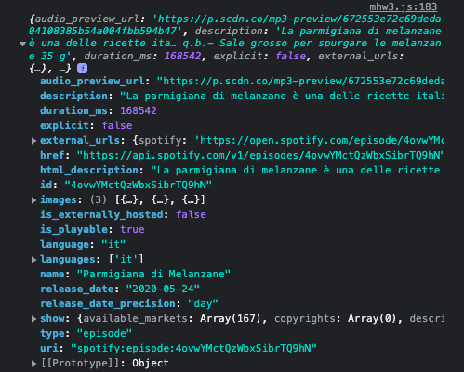
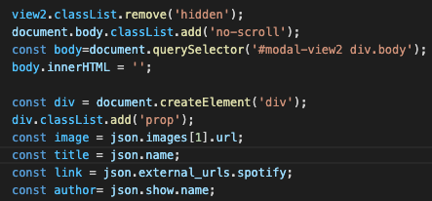
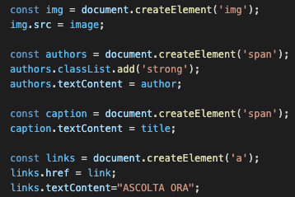
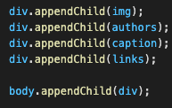
Viene ritornato un oggetto in formato Json che contiene diversi campi, tra i quali si trova:
Un campo contenente il link all’episodio trovato
ES: json.external_urls.spotify
Un campo contenente il nome dell’autore del podcast
ES: json.show.name
Un campo contenente l’immagine dell’episodio
ES: json.json.images[1].url
Un campo contenente il nome dell’episodio
ES: json.name
Ogni volta che si preme un bottone vengono visualizzati tutti questi dettagli, in una finestra modale che si chiuderà esattamente come quella di ricerca delle ricette.

